Slide 1
Растительный и животный мир Тульской области
Учитель: Лазарева Анастасия Рамильевна

Slide 2
Леса Тульской области
Тульская область располагается в двух природных зонах: широколиственных лесов и лесостепей. Зона широколиственных лесов занимает западные, северные, и северо-восточные районы. Зона лесостепи - южные и восточные районы.
Область не богата лесами. Они занимают около 14 % территории , а в южных районах 2-5 %. На одного жителя приходится 0,2 га покрытой лесом площади. Это в десятки раз меньше, чем в целом по России.
Леса в основном лиственные (дуб, береза, осина и др.). По границе с лесостепью проходит полоса широколиственных лесов, известная под названием «тульских засек», которые составляют основу лесных ресурсов области. Тульские засеки отнесены к особо ценным лесам с соответствующим режимом ведения в них лесного хозяйства.

Slide 3
В северо-западной части области распространены хвойные леса. Этот район в пределах области является южной границей естественного распространения ели. Главной лесообразующей породой является сосна.
В Тульской области по состоянию на 2002 г. зарегистрировано 58 ООПТ: из них один заказник ("Крапивенский заказник") и 57 памятников природы.
Охраняемые виды растений: плаун сплюснутый, баранец обыкновенный, линнея северная, толокнянка, одноцветка крупноцветковая, вереск обыкновенный, куманика, брусника, голубика, черника, ольха серая и др., печеночница благородная, находящаяся здесь на восточном пределе распространения, виды песчаных субстратов гвоздика песчаная, молодило побегоносное. В этом районе известно единственное в области местонахождение водяного папоротника сальвинии плавающей.

Slide 4
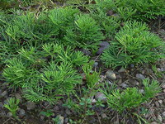
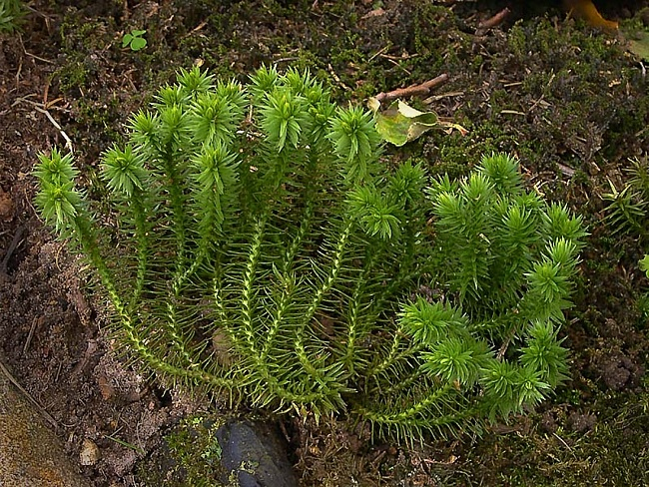
Охраняемые виды растений
Баранец обыкновенный
Плаун сплюснутый

Slide 5
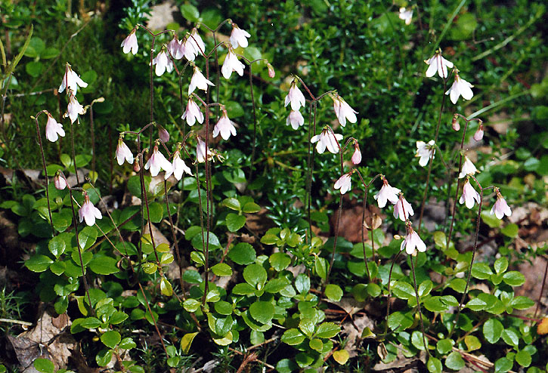
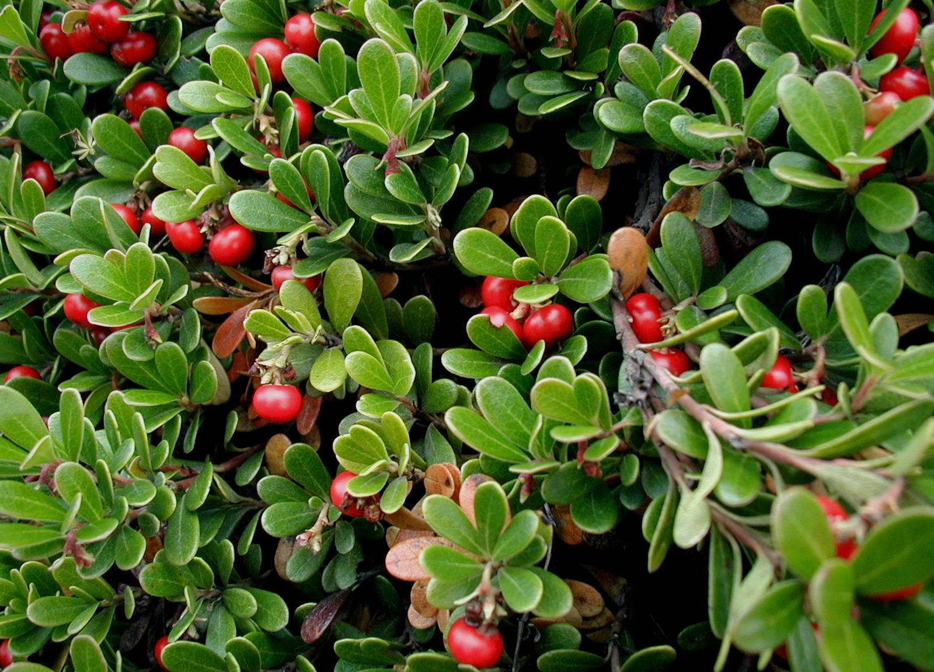
Толокнянка обыкновенная
Линнея северная

Slide 6
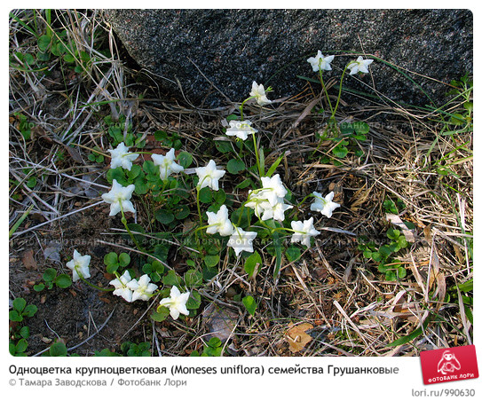
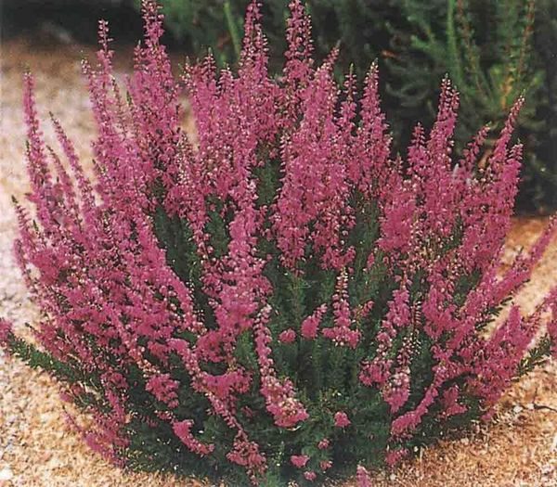
Вереск обыкновенный
Одноцветка крупноцветковая

Slide 7
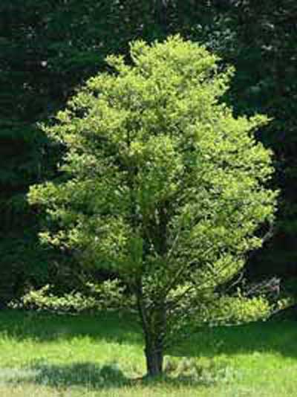
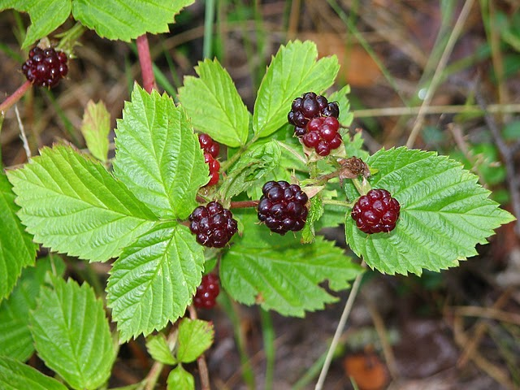
Ольха серая
Куманика

Slide 8
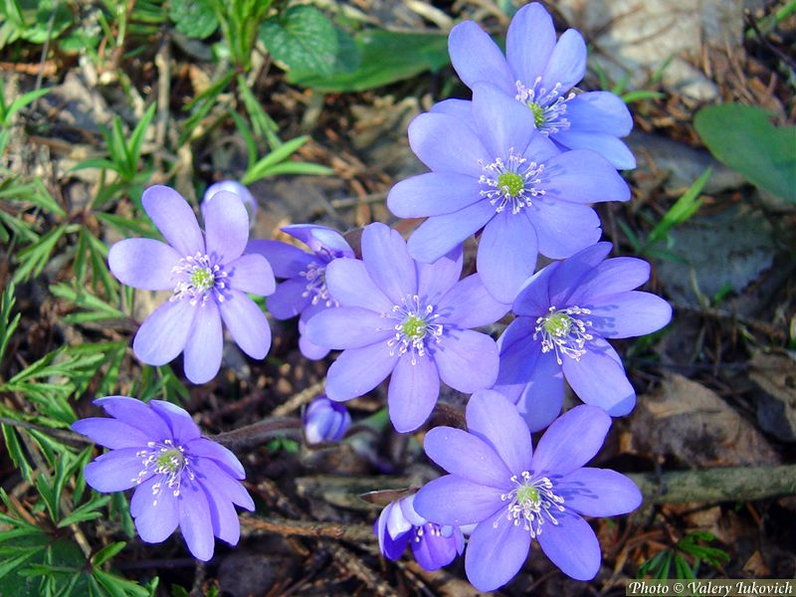
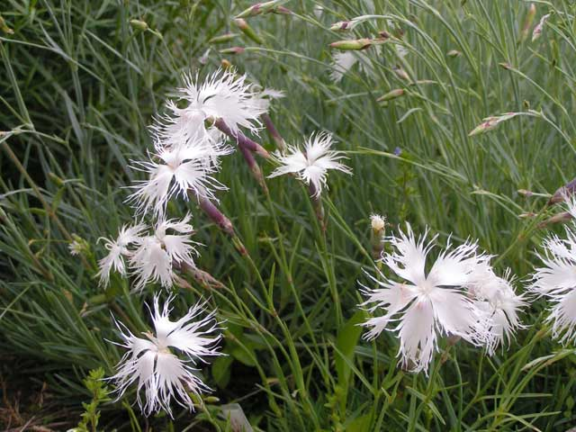
Печеночница благородная
Гвоздика песчаная

Slide 9
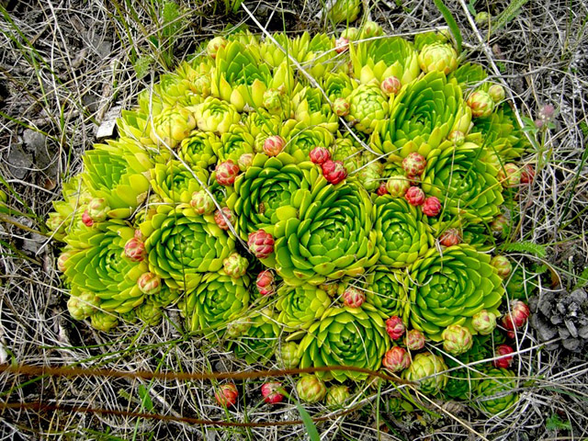
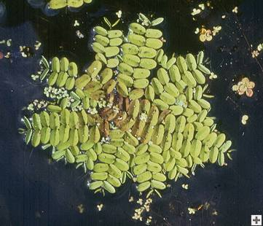
Сальвиния плавающая
Молодило побегоносное

Slide 10
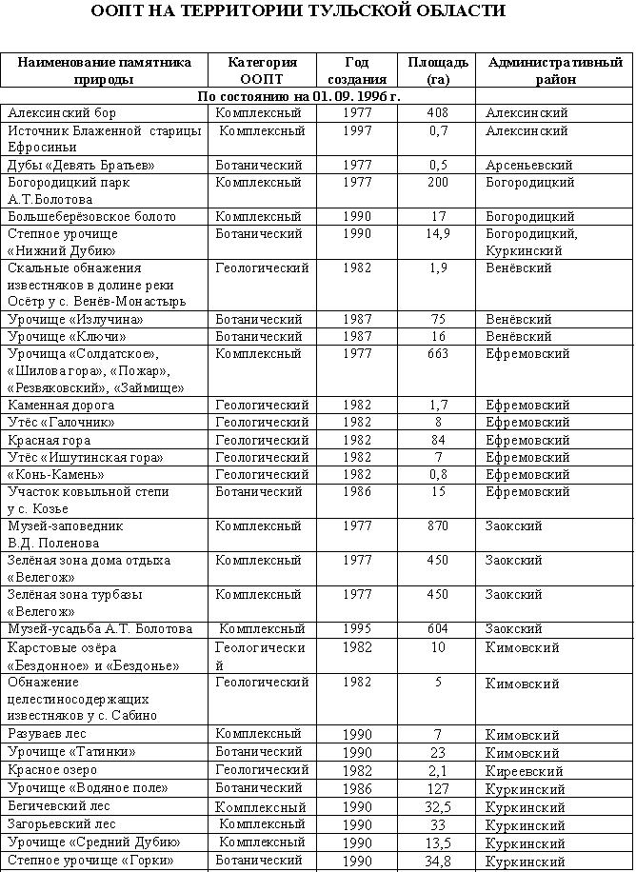

Slide 11
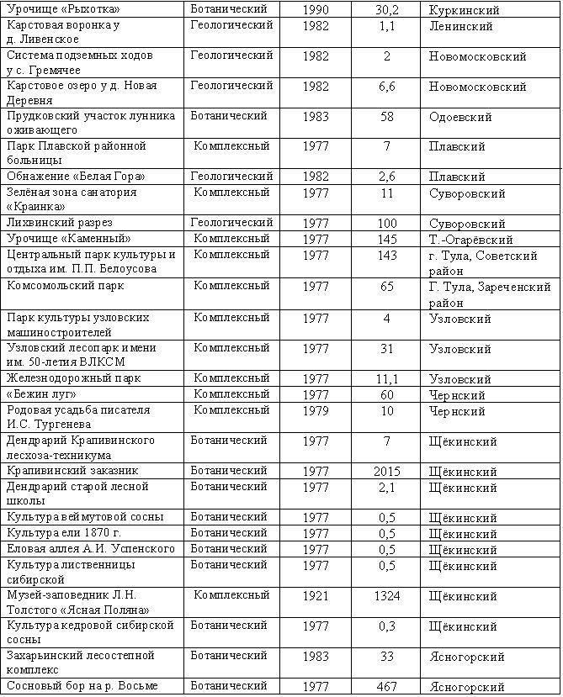

Slide 12
Животный мир Тульской области
Рыбы: осетр, карп, окунь, щука, сом, треска и другие виды.
Земноводные: лягушка, жаба, тритон.
Пресмыкающиеся: змеи, ящерицы.
Млекопитающие:
Птицы:

Slide 13
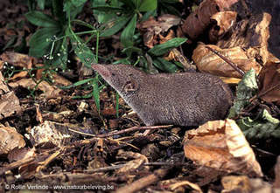
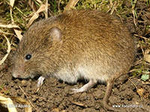
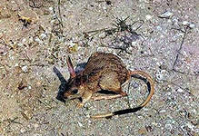
«Краснокнижные» виды животных Тульской области
Малая бурозубка Большой тушканчик Пашенная
полевка

Slide 14
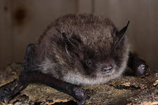
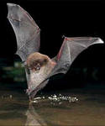
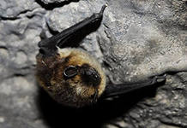
«Краснокнижные» виды животных Тульской области
Водяная ночница Усатая ночница Северная кожанка

Slide 15
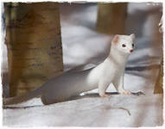
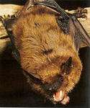
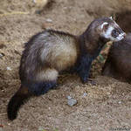
«Краснокнижные» виды животных Тульской области
Двухцветная кожанка Горностай Степной хорь

Slide 16
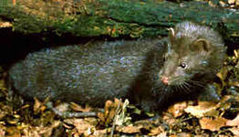
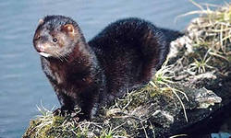
«Краснокнижные» виды животных Тульской области
Европейская норка Американская норка

Slide 17
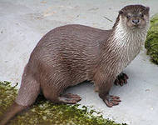
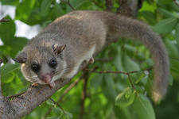
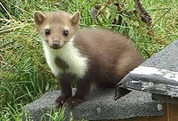
«Краснокнижные» виды животных Тульской области
Каменная куница Выдра Соня- полчек

Slide 18
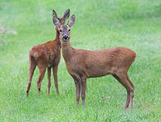
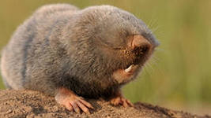
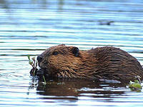
«Краснокнижные» виды животных Тульской области
Косуля Бобр Слепыш

Slide 19
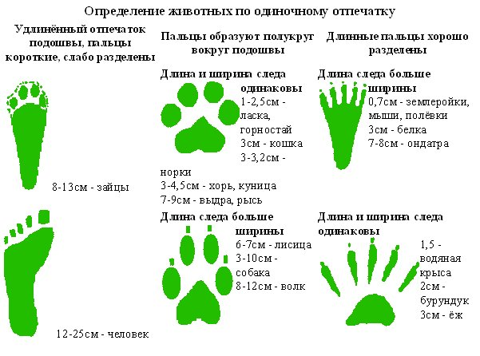
Следы животных

Slide 20
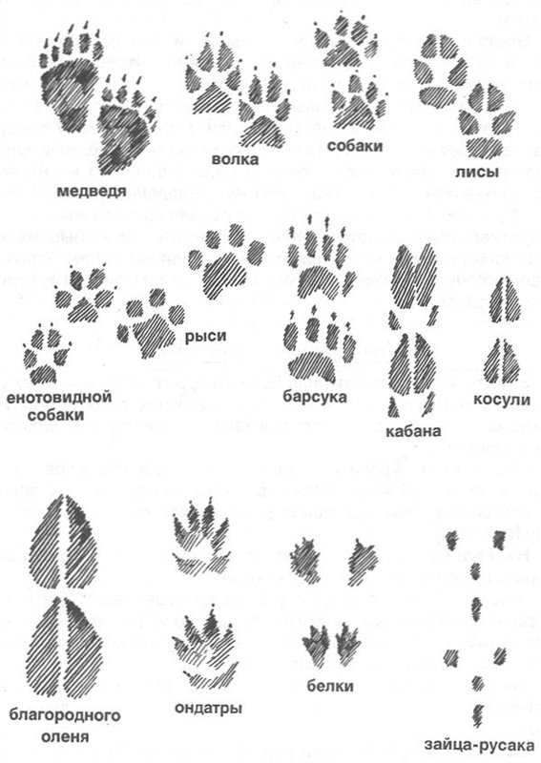
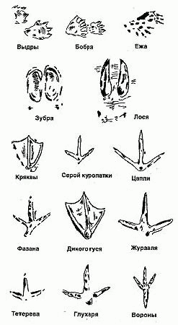

Slide 21
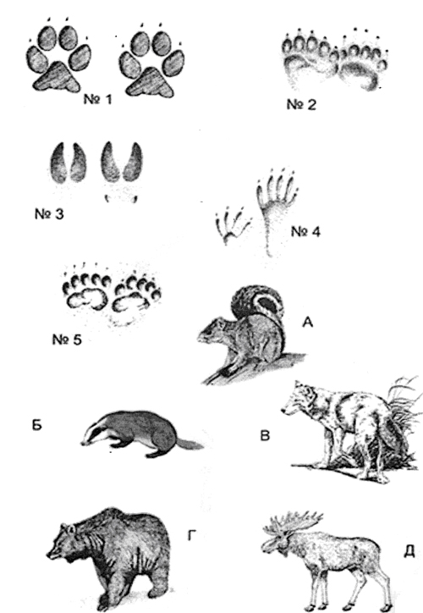
Чьи следы изображены на картинке? Соотнесите порядковый номер следа с буквенным обозначением его обладателя.

